Slide 1

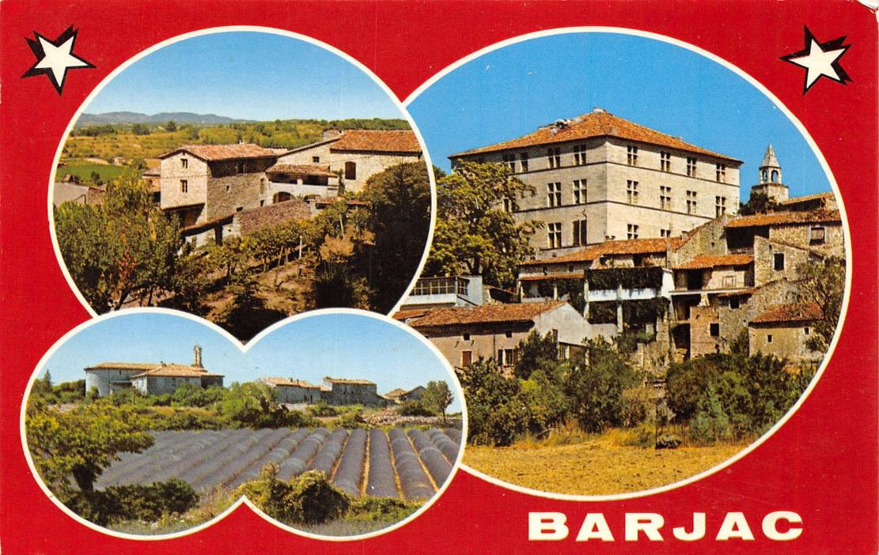



Slide 2
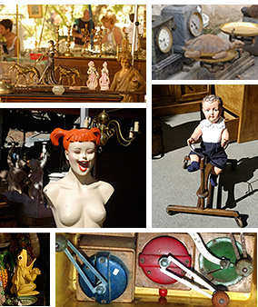

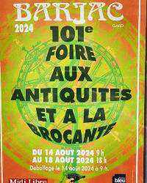
La foire aux antiquités et à la brocante de Barjac
se déroule le week-end de Pâques et le week-end
du 15 août. Antiquités et Brocante sont exposées dans une ambiance agréable sous l’ombre de platanes centenaires dans ce village renaissance.
En milieu de foire un spectacle est organisé avec un artiste de renommé national.
Ces foires rassemblent en moyenne 430 exposants qui viennent de tous les coins de France.

Slide 3
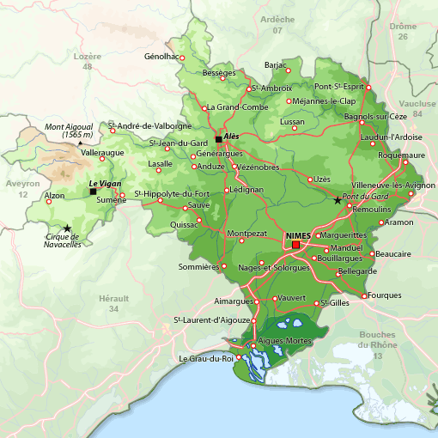


^{Pays} | France
^{Région} | Occitanie
^{Département} | Gard
^{Arrondissement} | Alès
^{Canton} | Rousson
^{Intercommunalité} | Communauté de communes Cèze-Cévennes
^{Maire} ^{Mandat} | Édouard Chaulet 2014-2020
^{Code postal} | 30430
^{Code commune} | 30029
^{Gentilé} | Barjacois, Barjacoises
^{Population} ^{municipale} | 1 582 hab. (2016 )
Barjac
Barjac est une commune française située dans le département du Gard, en région Occitanie
D'azur à la croix estrée au pied alésé fiché d'argent soutenue de trois besants du même et cantonnée de quatre étoiles d'or

Slide 4
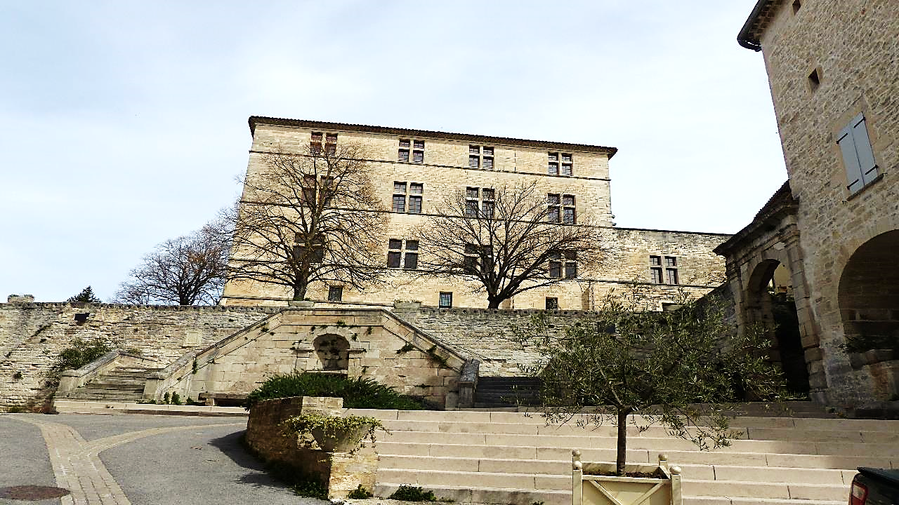
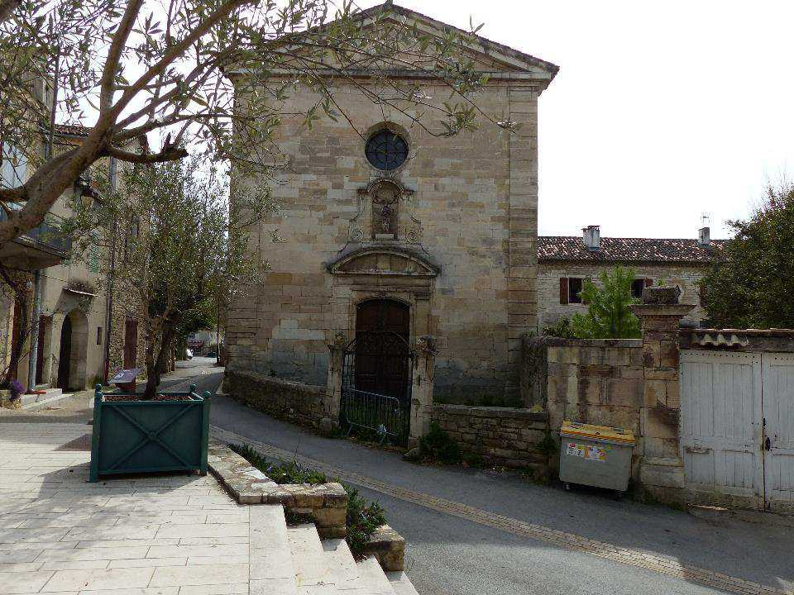
Château de Barjac et escalier monumental sur la place de la Calade

Slide 5
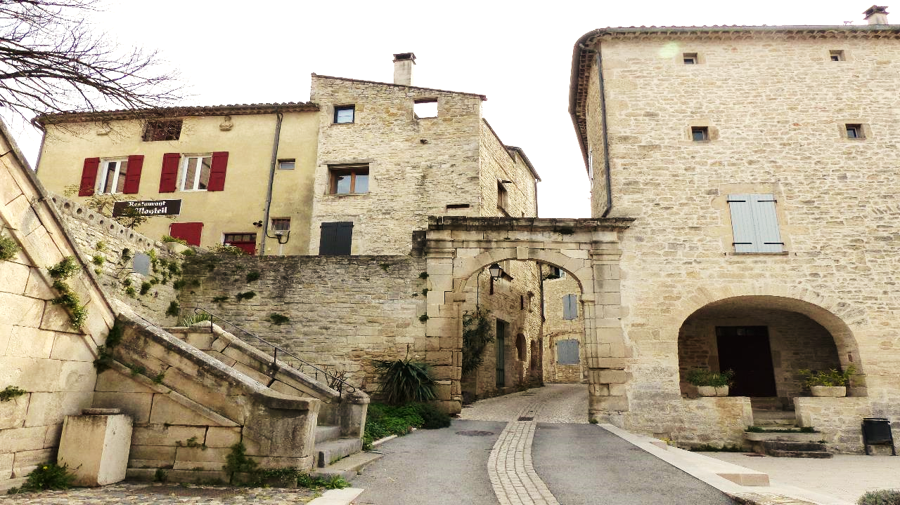

Slide 6
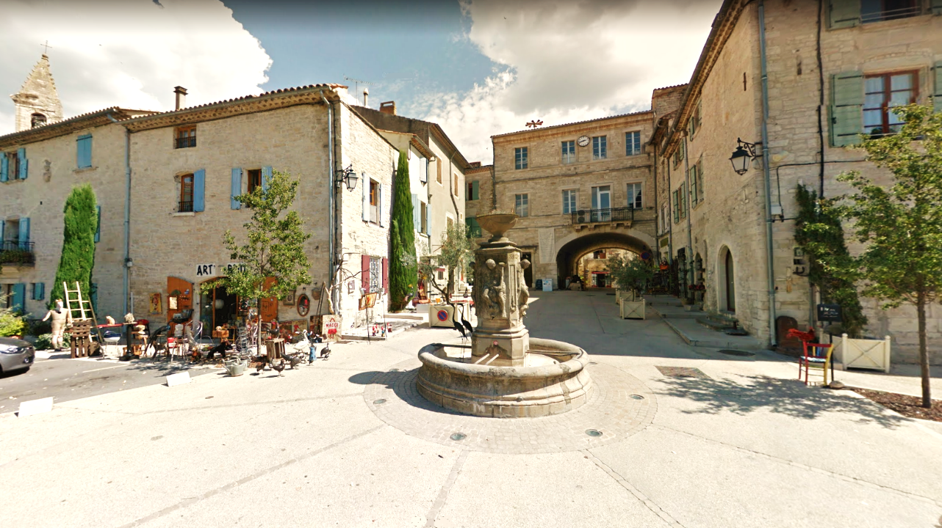

Slide 7
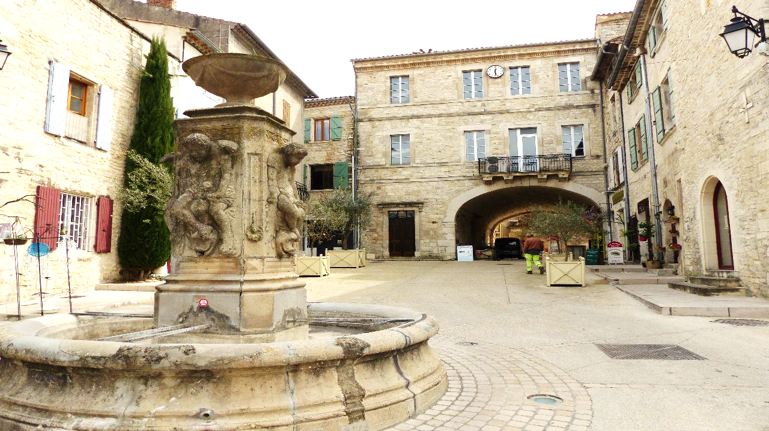

Slide 8
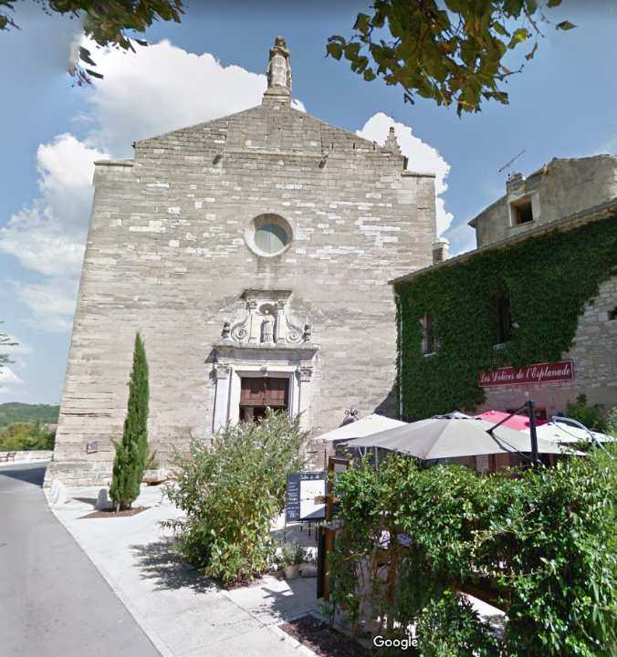
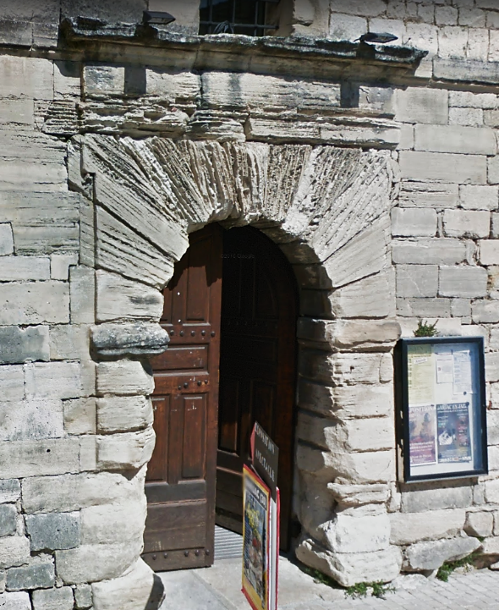
construite entre 1672 et 1692 puis restaurée et agrandie en 1862.
Eglise Saint-Laurent

Slide 9
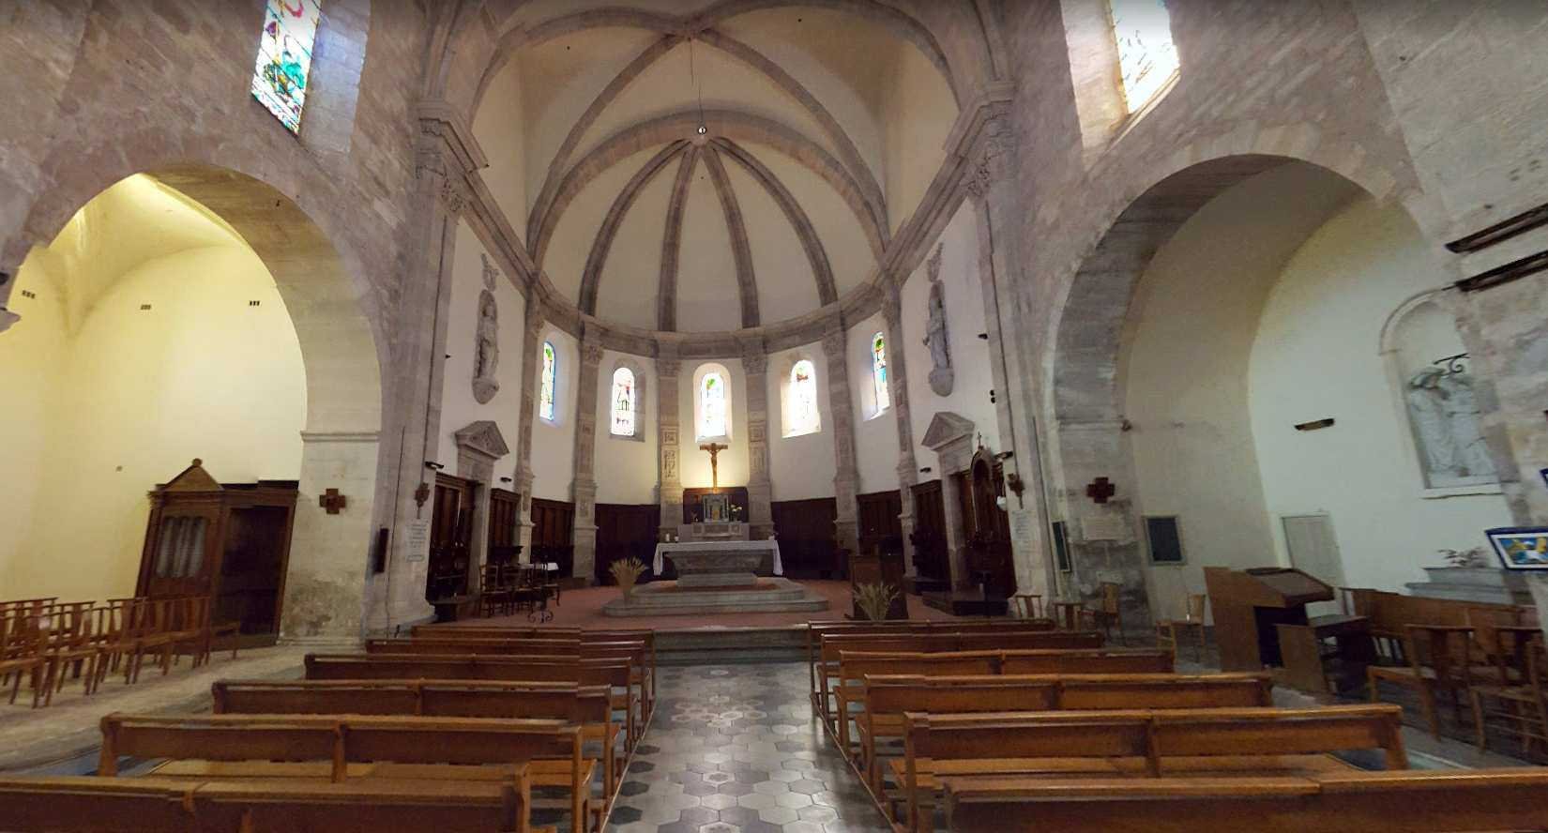

Slide 10
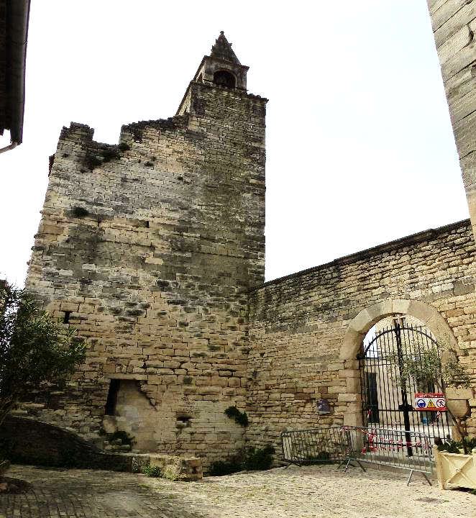
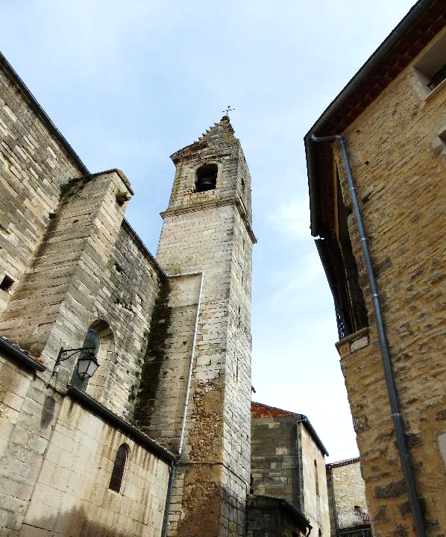
donjon du XIIe siècle, seule tour qui subsiste de l'ancienne citadelle
Le clocher qui surmonte l'ancien donjon fut rajouté en 1649.

Slide 11
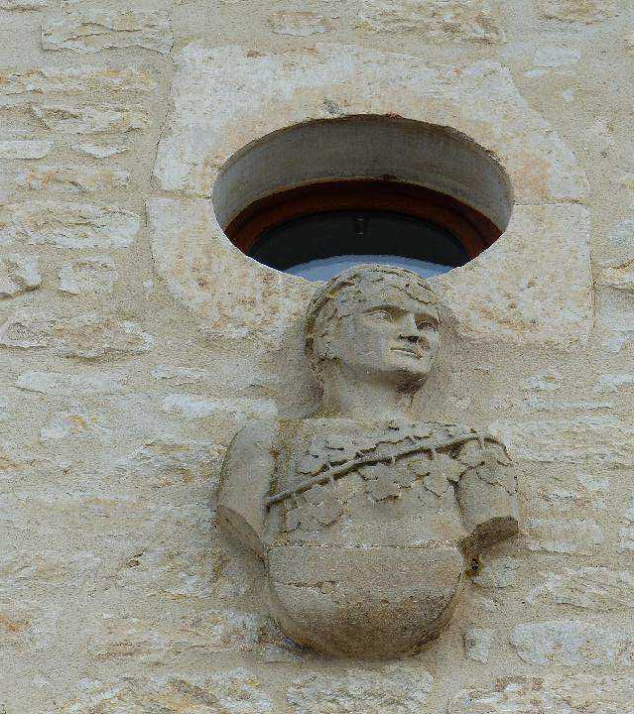
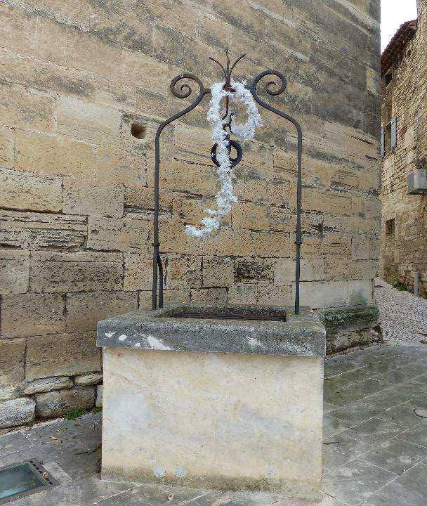

Slide 12
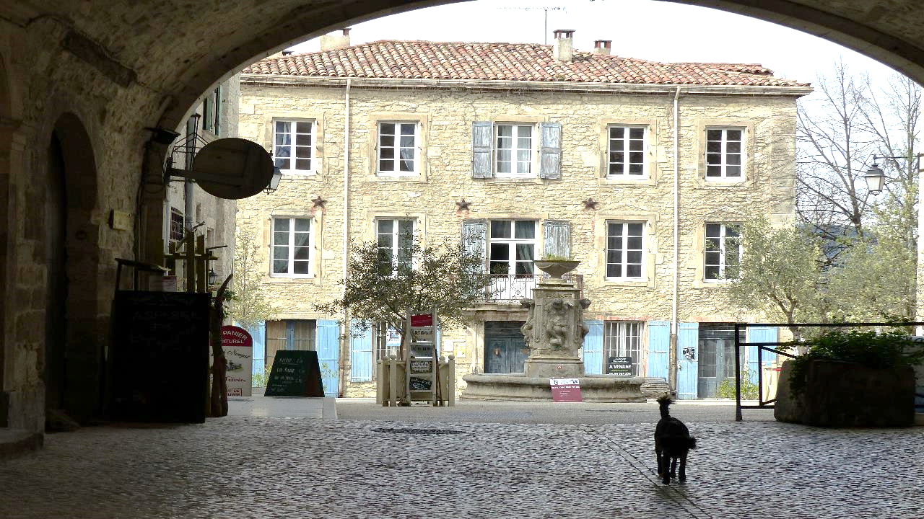

Slide 13
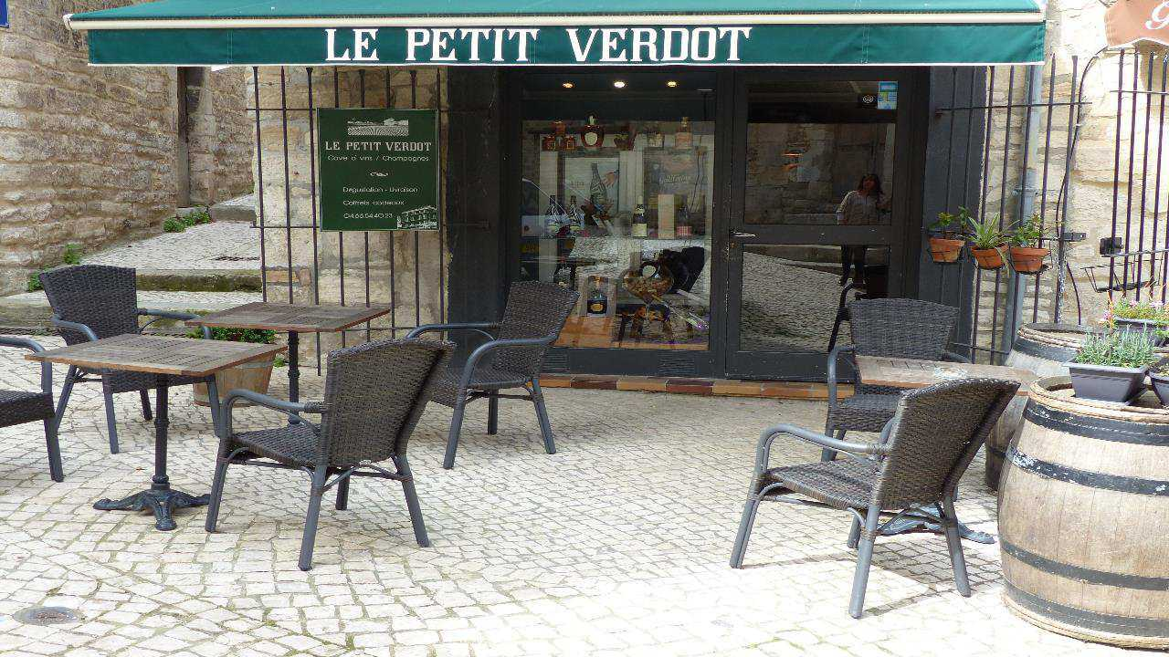

Slide 14
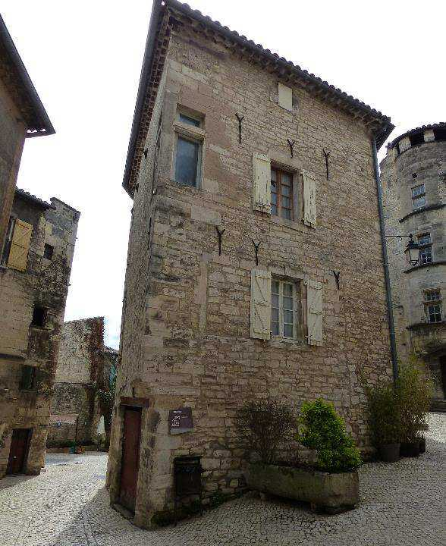
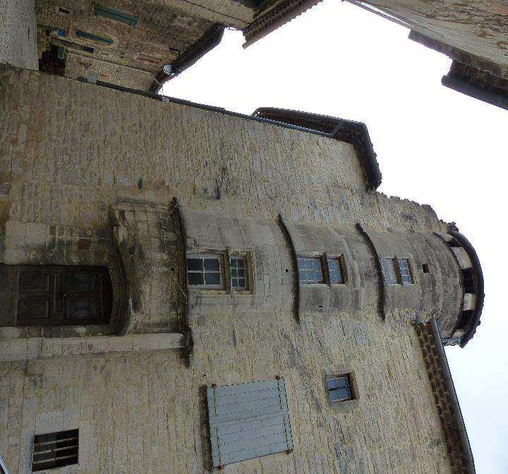
Tour Renaissance sur la place

Slide 15
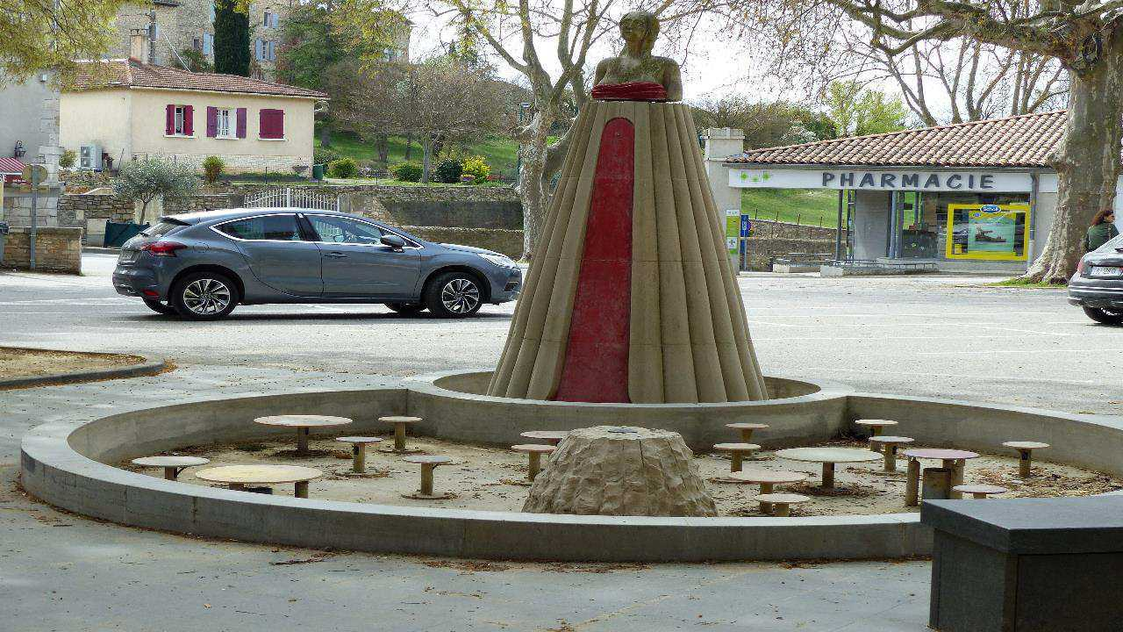

Slide 16
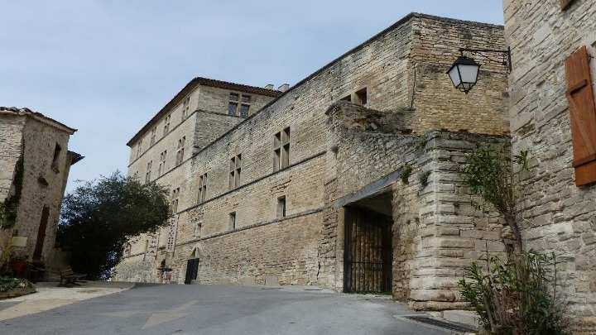

Slide 17
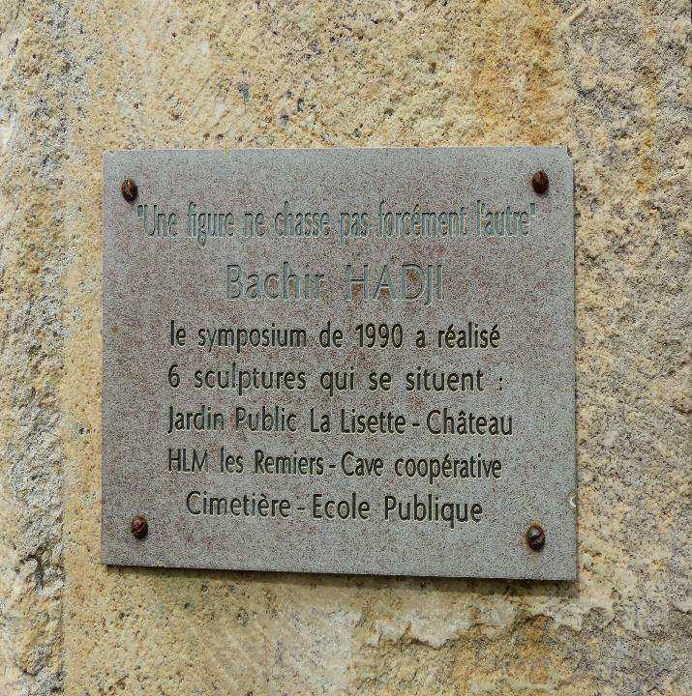
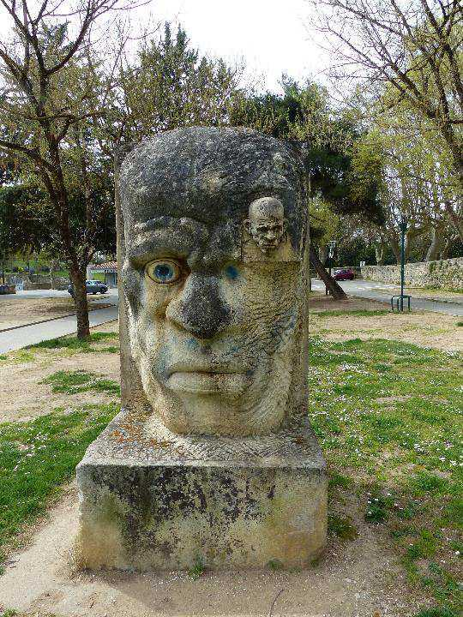

Slide 18
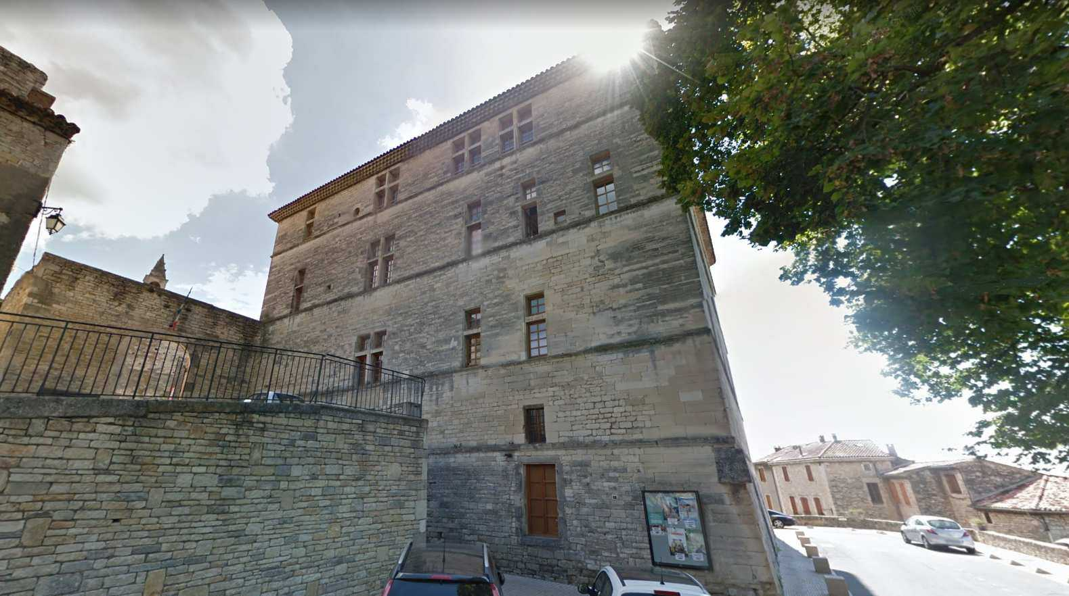

Slide 19
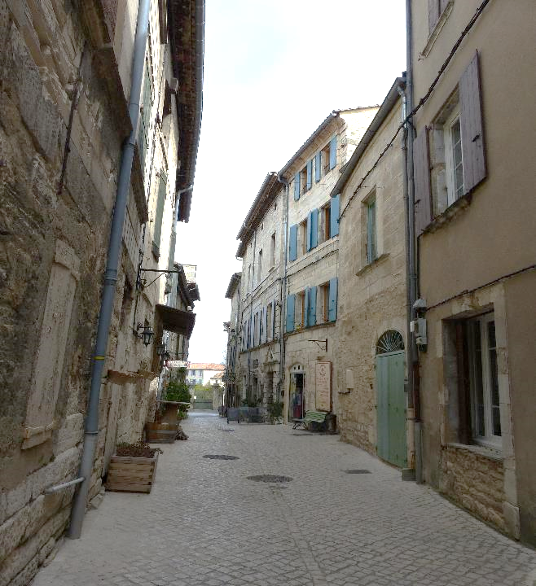
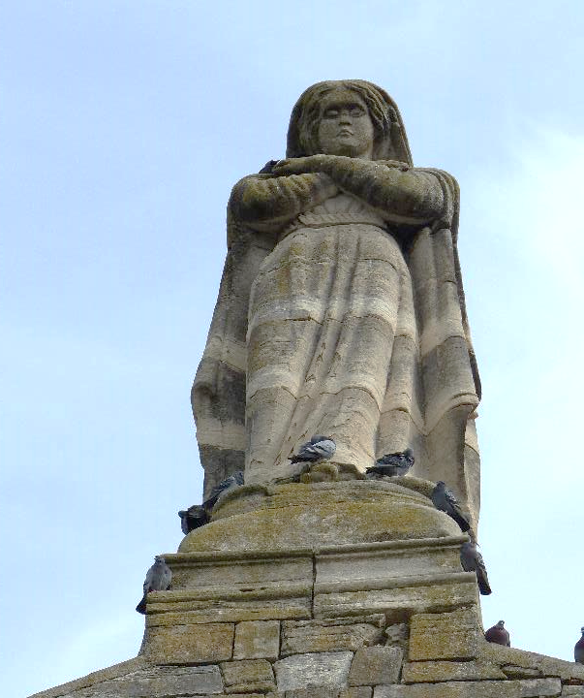

Slide 20
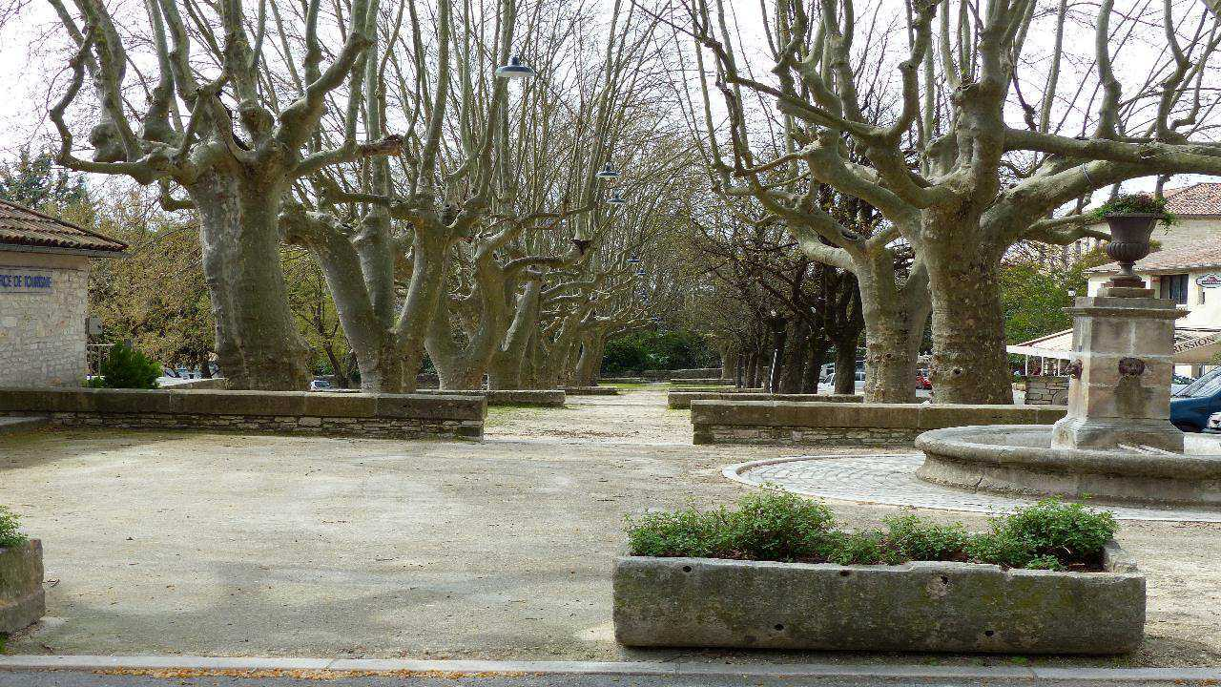

Slide 21
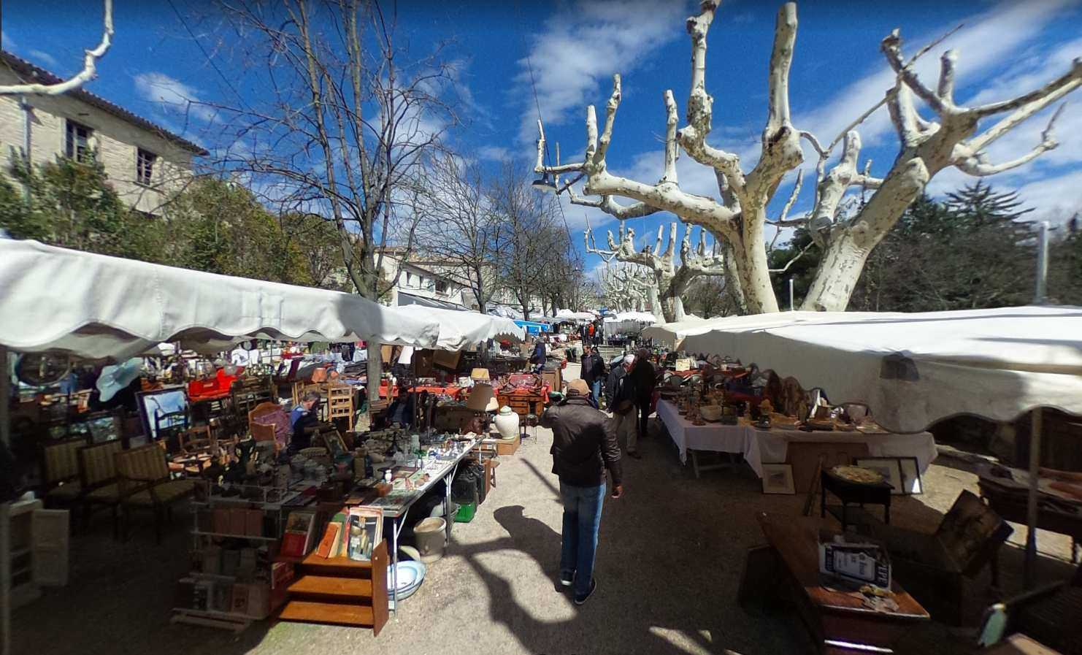
Foire des antiquaires à Pâques

Slide 22
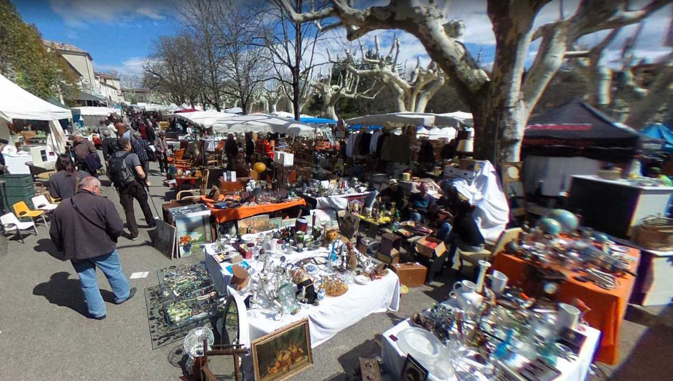

Slide 23
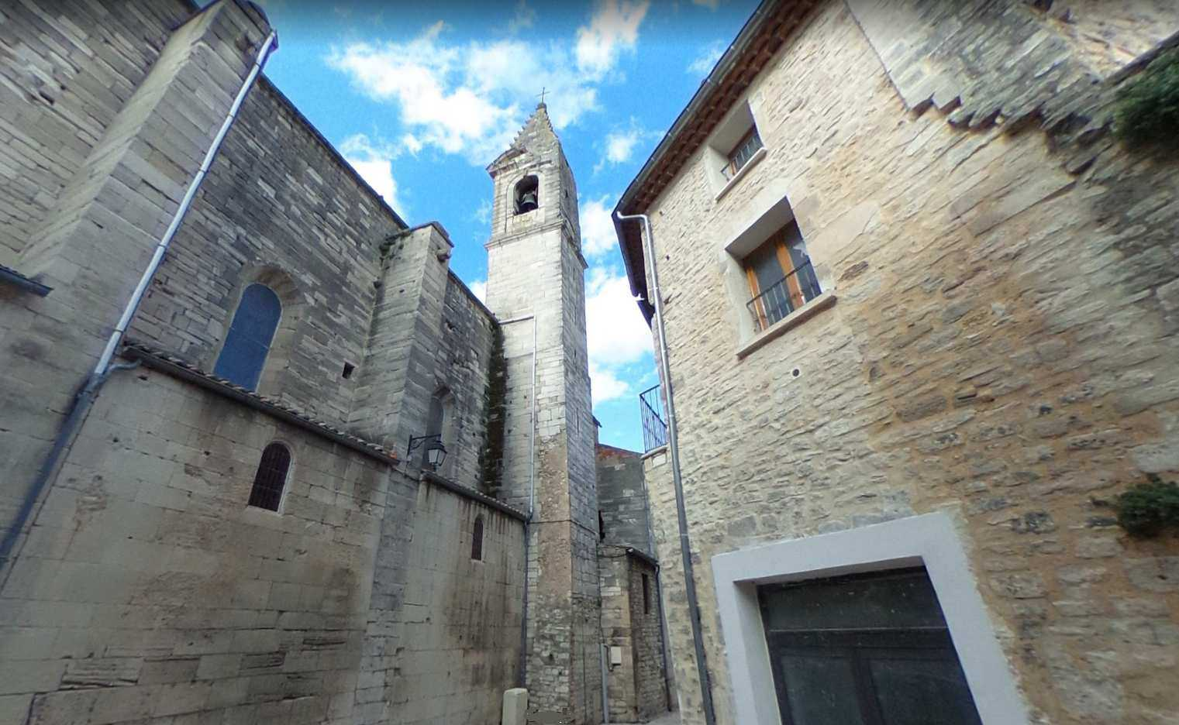

Slide 24

On peut voir les éléments de l'ancien couvent des Capucins construit entre 1650 et 1683. Dans son parc, la chapelle du couvent présente un joli fronton surmonté d'une niche avec statue.

Slide 25

A Bientôt…!!!
Commentaires du NET : photos perso

